Slide 1
Lab1 Representing Data In a Computer

Slide 2
Binary and Hex Numbers
İkili (binary) sayılar çok uzundur
Okuma ve yazması zordur.
Onaltılık taban (hexadecimal base) sayı sistemi, ikilik tabandakinde göre dörtte bir oranında dijit ile temsil edilir.
Hexadecimal sayılarda dihit konumları 16’nın kuvvetlerine denk gelir. (1, 16, 256, …)

Slide 3
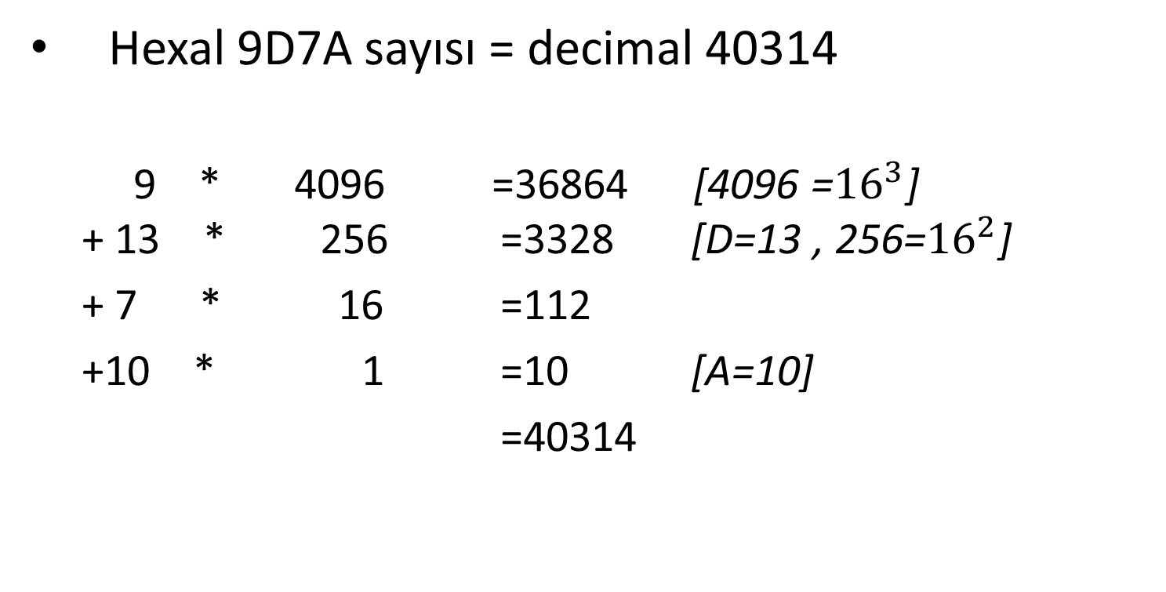
Binary and Hex Numbers
Hexal 9D7A sayısı = decimal 40314
9 * 4096 =36864 [4096 =${16}^{3}$] + 13 * 256 =3328 [D=13 , 256=${16}^{2}$]
+ 7 * 16 =112
+10 * 1 =10 [A=10]
=40314

Slide 4
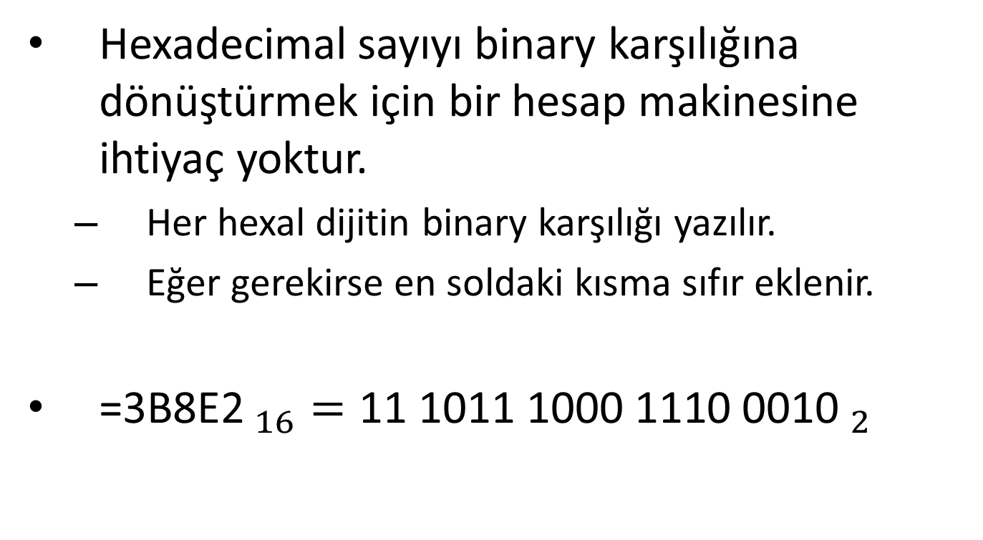
Binary and Hex Numbers
Hexadecimal sayıyı binary karşılığına dönüştürmek için bir hesap makinesine ihtiyaç yoktur.
Her hexal dijitin binary karşılığı yazılır.
Eğer gerekirse en soldaki kısma sıfır eklenir.
${\text{=}{\text{3}\text{B}\text{8}\text{E}\text{2} }_{16}=\text{11 1011 1000 1110 0010 }}_{2}$

Slide 5
Binary and Hex Numbers
Binary sayıları hexal formata dönüştürmek için binary sayılar, sağdan başlayarak, 4 bitten oluşan gruplara bölünür ve her 4 bitlik grubun hexal karşılığı yazılır.
1011011101001101111 = 101|1011|1010|0110|1111 =5BA6F

Slide 6
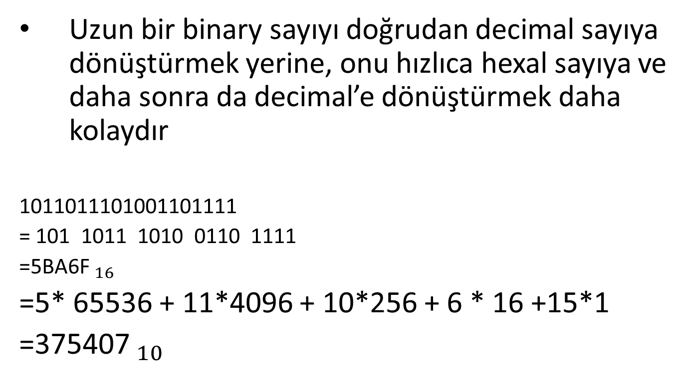
Binary and Hex Numbers
Uzun bir binary sayıyı doğrudan decimal sayıya dönüştürmek yerine, onu hızlıca hexal sayıya ve daha sonra da decimal’e dönüştürmek daha kolaydır
1011011101001101111
= 101 1011 1010 0110 1111
=${\text{5}\text{BA}\text{6}\text{F} }_{16}$
=5* 65536 + 11*4096 + 10*256 + 6 * 16 +15*1
=${\text{375407} }_{10}$

Slide 7
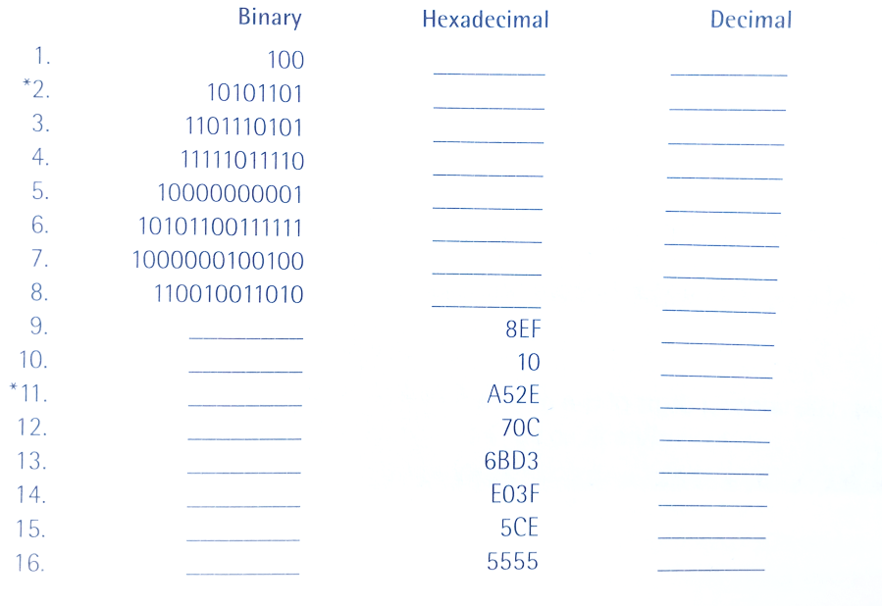
Binary and Hex Numbers
Aşağıdaki eksik kısımları tamamlayınız

Slide 8
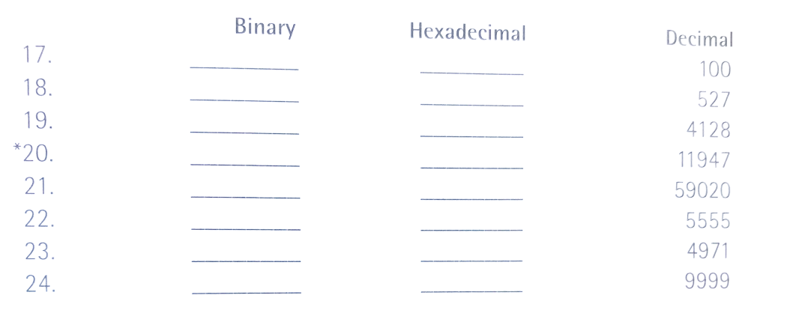
Binary and Hex Numbers
Aşağıdaki eksik kısımları tamamlayınız

Slide 9
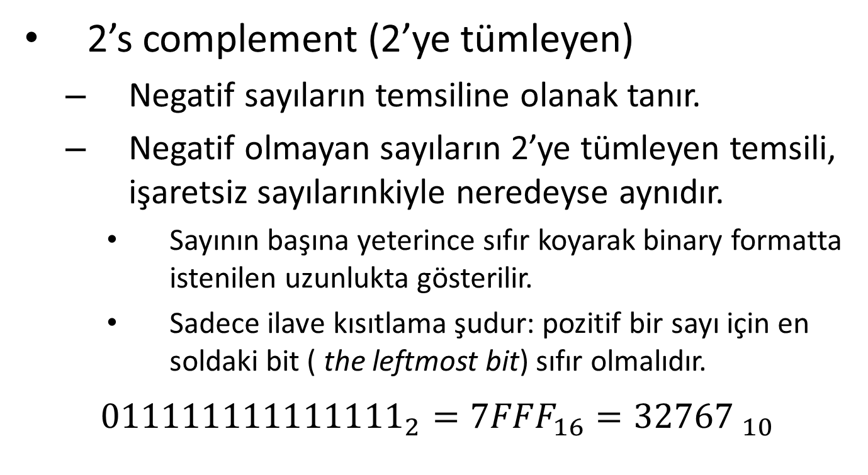
Unsigned and Signed Integers
2’s complement (2’ye tümleyen)
Negatif sayıların temsiline olanak tanır.
Negatif olmayan sayıların 2’ye tümleyen temsili, işaretsiz sayılarınkiyle neredeyse aynıdır.
Sayının başına yeterince sıfır koyarak binary formatta istenilen uzunlukta gösterilir.
Sadece ilave kısıtlama şudur: pozitif bir sayı için en soldaki bit ( the leftmost bit) sıfır olmalıdır.
${011111111111111}_{2}={7FFF}_{16}={32767 }_{10}$

Slide 10
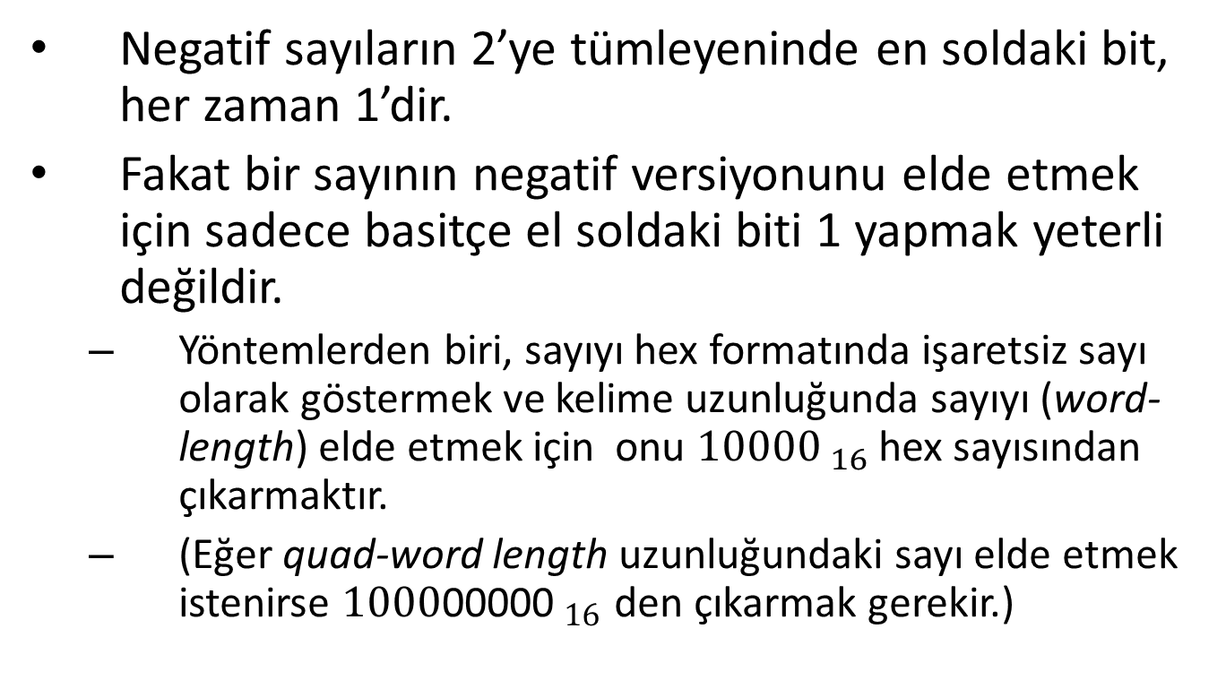
Unsigned and Signed Integers
Negatif sayıların 2’ye tümleyeninde en soldaki bit, her zaman 1’dir.
Fakat bir sayının negatif versiyonunu elde etmek için sadece basitçe el soldaki biti 1 yapmak yeterli değildir.
Yöntemlerden biri, sayıyı hex formatında işaretsiz sayı olarak göstermek ve kelime uzunluğunda sayıyı (word-length) elde etmek için onu ${1000\text{0} }_{16}$ hex sayısından çıkarmaktır.
(Eğer quad-word length uzunluğundaki sayı elde etmek istenirse ${1000\text{00000} }_{16}$ den çıkarmak gerekir.)

Slide 11


Unsigned and Signed Integers
Örnek
-76 decimal sayısının kelime uzunluğundaki 2’ye tümleyen karşılığını bulmak için;
İşaretsiz 76 sayısının hexal karşılığı bulunur: 4C
Ardından 10000’den 4C çıkartılır.
10000
-4C
0’dan C çıkarılamayacağından 1000’den 1 borç alınır ve FFF kalır.
F F F 0
-4 C
F F B 4
1
${1\text{0} }_{16}$ -${\text{C} }_{16}$=${16 }_{10}$ -${\text{12} }_{10}$=4 (in decimal or hex)
${\text{F} }_{16}$ -$4$=${15 }_{10}$ -${\text{4} }_{10}$=${\text{11}}_{10}={\text{B} }_{16}$
Notes:
1 0000 0000 0000 0000
-0000 0000 0100 1100
=1111 1111 1011 0100 (→ FFB4₁₆)
0 F F F 16
- 0 0 0 4 12

Slide 12
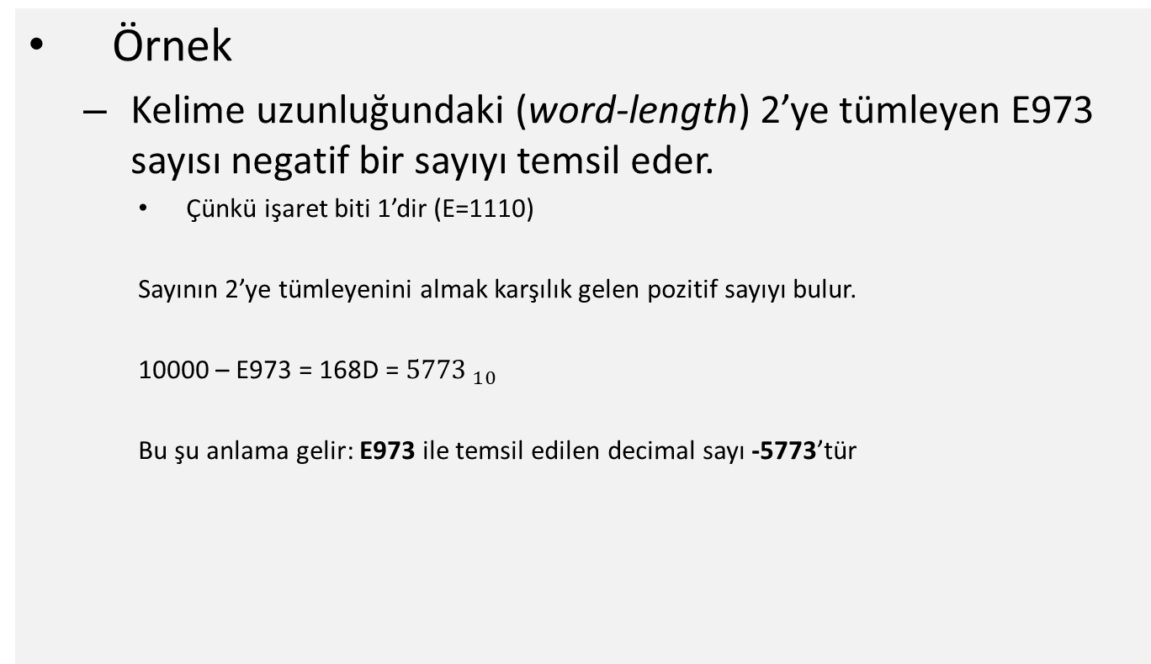
Unsigned and Signed Integers
Örnek
Kelime uzunluğundaki (word-length) 2’ye tümleyen E973 sayısı negatif bir sayıyı temsil eder.
Çünkü işaret biti 1’dir (E=1110)
Sayının 2’ye tümleyenini almak karşılık gelen pozitif sayıyı bulur.
10000 – E973 = 168D = ${5773 }_{10}$
Bu şu anlama gelir: E973 ile temsil edilen decimal sayı -5773’tür

Slide 13
Unsigned and Signed Integers
2’ye tümleyen gösterim sabit uzunluklu olduğundan, açıkça görülür ki maksimum gösterilebilecek sayı vardır.
Kelime (Word) için en büyük pozitif sayı:7FFF
7FFF, 32767 decimal sayısına eşittir.
Hexal olarak gösterilen pozitif sayılar, en soldaki 0-7 arasındaki dijitten anlaşılır.
Negatif sayılar ise en soldaki değeri 1 olan bitten anlaşılır.
Bu da 8 ile F arasındaki hexal dijite karşılık gelir.
8000 hexal sayısı, -32768’e karşılık gelir.
Notes:
İşaretli (two’s complement) tamsayılar sabit bit sayısıyla tutulur. n bit için aralık:
$$−2^{ n−1} \text{ile} 2^{ n−1}−1$$
n = 16 bit (1 word) için aralık:
$$−32768 \text{ile} 32767$$
Maksimum pozitif değer: 0x7FFF (ikilik: 0 111111111111111 → üstteki 0 “pozitif” demek)
$$2^{15}−1=32767$$
Hex’te en soldaki hane 0–7 ise en yüksek bit 0’dır ⇒ pozitif. En soldaki hane 8–F ise en yüksek bit 1’dir ⇒ negatif.
Bu yüzden 0x8000 (ikilik: 1 000000000000000) en küçük sayı olan −32768’e karşılık gelir (−2¹⁵).

Slide 14
Unsigned and Signed Integers
Aşağıdaki decimal sayıların doubleword-length 2’ye tümleyen gösterimlerini bulunuz
Alıştırmalar
3874
1000000
-100
-5555
-4
32767

Slide 15
Unsigned and Signed Integers
Aşağıdaki decimal sayıların byte-length 2’ye tümleyen gösterimlerini bulunuz
Alıştırmalar
23
111
-100
-55
99
-15

Slide 16
Unsigned and Signed Integers
Aşağıdaki 16-bit word-length sayılar hem 2’ye tümleysen sayı, hem de işaretsiz sayı olarak yorumlanabilir. Her bir yoruma göre karşılık gelen decimal sayıları bulunuz.
Alıştırmalar
00 A3
FF FE
6F 20
B6 4A
AB 05
53 D2

